Slide 1


”Nationell kraftsamling för barn och ungas psykiska hälsa” Svenska Läkarsällskapet och dess specialitetsföreningar
Sammanställa kända orsakssamband och riskfaktorer för sämre psykisk hälsa hos unga.
Lyfta fram beprövade hälsofrämjande interventioner
Fokus på unga i skolåldern 6-18 år

Slide 2
Vad kännetecknar framgångsrika hälsoinitiativ?
?
Kunskapsstyrd
Handlingsplan
professioner
Kända orsaker/samband
Bevisade
effekter
forskare
Konkreta åtgärder
Beslutsfattare

Slide 3
Det finns omfattande kunskap om skolbarns livsvillkor och hälsa
Enkäter
FOHM ”Skolbarns hälsovanor” elevenkäter sedan 1986
≈5000 elever
WHO - HBSC – ”health behavior of school aged children” internationell undersökning bland 11-, 13- och 15-åringar om livsvillkor och levnadsvanor sedan 1980
CAN drogvanor och attityder hos unga sedan 1971 ≈5000 elever
Unicef Child Well-being in Rich Countries enkät & socioekonomi
Hälsostatistik
Svenska patientregisterdata för unga (t.ex diagnoser besök på BUP)
Socialstyrelsens läkemedelsstatistik

Slide 4
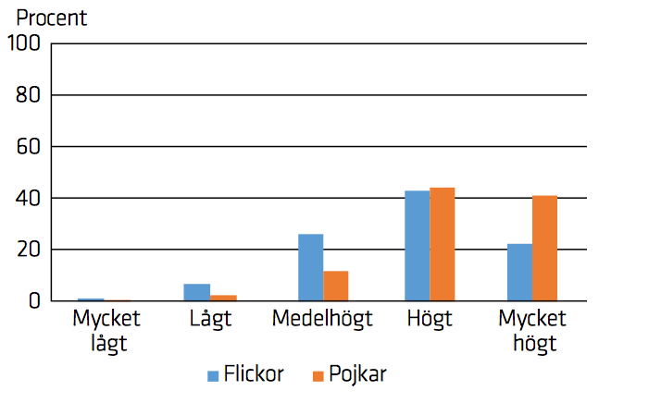
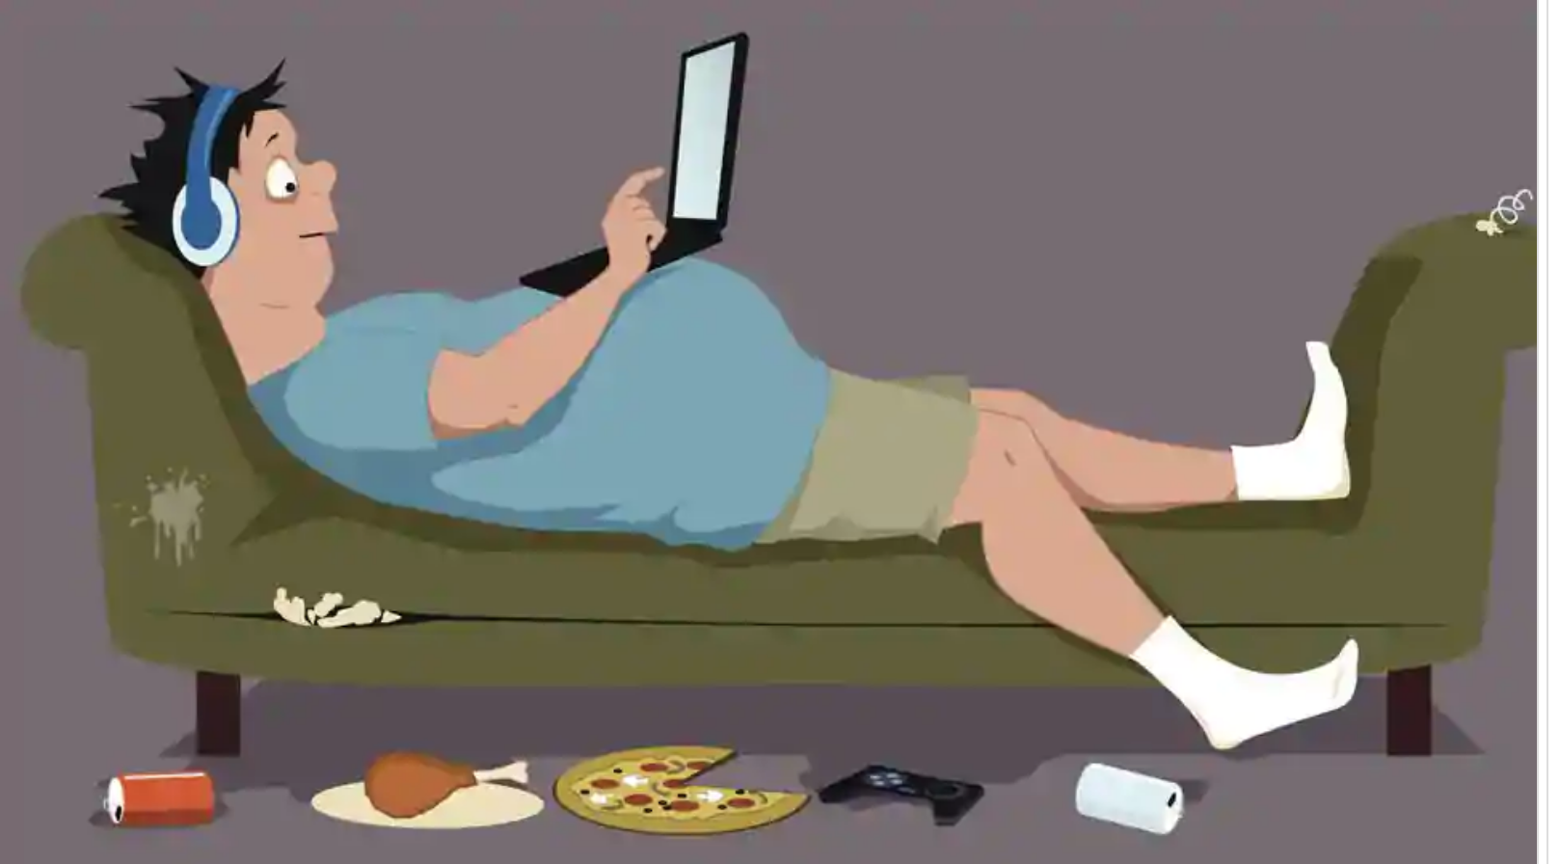
Ur rapporten ”Skolbarns hälsovanor i Sverige 2017/18”
symptom som ont i magen/huvudet, nedstämdhet, sömnproblem, allmän oro har ökat över tid
skolstressen har ökat – skolresultaten försämrats
fysisk aktivitet har minskat
medie (”skärm”) tid har ökat
Positiva trender
trivs i skolan, mobbing lägst i Europa, goda vuxenrelationer, nöjda m. sin hälsa.

Slide 5
Psykosomatiska symtom >1 dag/vecka

Slide 6
Andelen alkoholkonsumenter under de senaste 12 månaderna i årskurs 9 och gymnasiets år 2, efter kön. 1971–2018.
2
Procent

Slide 7
70 %
Skolstressen har ökat i alla åldrar
Det har påverkat andelen som trivs mycket bra i skolan

Slide 8
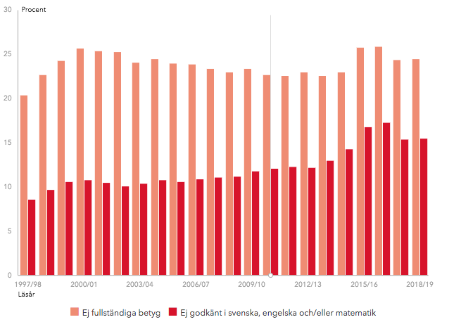
Skolans läroplan främjar inte psykisk hälsa
Läroplanen missgynnar teoretiskt svagare elever
Betygskraven inriktade på reflektion och analyser, ej faktakunskaper, även i praktiska ämnen.
Osäkerhet kring betygskrav både bland lärare och elever
Inlärningsproblem utreds ofta sent
24.5% går ut grundskolan utan fullständiga betyg, 16% utan godkända betyg

Slide 9
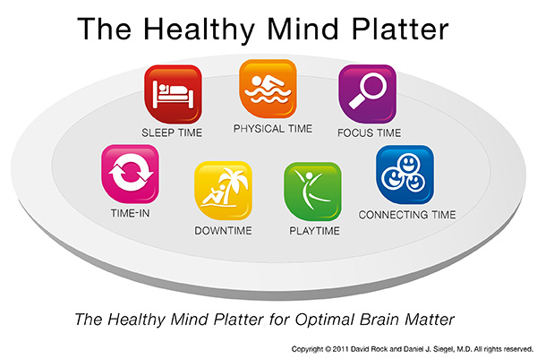
Att må bra förutsätter balans mellan mentala aktiviteter
Dan Segal Psychology Today (2011)

Slide 10



Varför mår man sämre när man har fått det materiellt bättre?

Slide 11
Ur rapporterna ”Psykiatrin i siffror” och Socialstyrelsens läkemedelsstatistik
Söktrycket till BUP har ökat och fler får diagnoser.
Var 20:e barn har haft kontakt med BUP under ett kalenderår
Fler unga, främst flickor, får ångest och depressionsdiagnoser
Förskrivningen av antidepressiva (SSRI) har ökat kraftigt 60% i vissa åldersgrupper

Slide 12
Fem interventioner som med bevisade effekter på skolresultat och hälsa
Regelbunden strukturerad fysisk aktivitet
Balans mellan tid för digitala medier, skola, fysisk aktivitet och sömn
“Livskunskapsprogram” hjälp till ungdomar att stärka självkänsla, hantera stress och skapa positiva förändringar.
Anpassa kunskaps- betygskraven till elevers utveckling och förutsättningar.
Tidig upptäckt och stöd till unga med ökad risk för sämre psykisk hälsa ( inlärningsproblem, våldsutsatta barn)

Slide 13
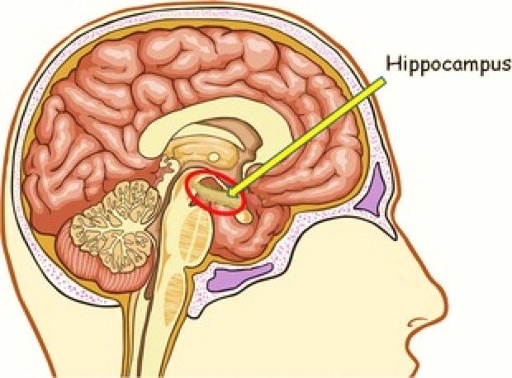
Fysisk aktivitet och hälsa 2018 Physical Activity Guidelines Advisory Committee
WHO: unga behöver 60 min måttlig till intensiv daglig träning. 46% P och 23% F når målen
Rglb träning minskar depressiva symtom & förbättrar självkänsla och självskattad livskvalitet
Förbättrar kognitiva och exekutiva funktioner
Påverkar immunsvar och kroppens tillväxtproteiner
förbättrar skolresultat

Slide 14

Fysisk aktivitet och skolprestationer
USA:s Socialstyrelse CDC 2010 : analys av 43 välgjorda och praktiskt genomförbara program (5-20 min) fysisk aktivitet per dag
Utvärdering resultat i matte & språk, enkäter (motivation attityder koncentration social kontroll)
50,5% klar förbättring, 48% marginell förbättring 1,5 % försämring
Bunkeflostudien 40 min fysisk aktivitet dgl. Många effekter på hälsa och skolresultat. Nu del av skolans program
Coster et al Acta Paediatrica. 2018;107:1083-7.

Slide 15

Digital medier och hälsa
Skärmen ett distraktionsmoment
Hög mobilaktivitet/dator försämrar uppmärksamhet, studieresultat och ger mer psykiska symptom OECD (2015), Students, Computers and Learning: Making the Connection, PISA,
Tid för skolarbete, sömn och fysisk aktivitet minskar när skärmtiden ökar risk för “addiction” . Reid et al. Children and adolescents and digital media. Pediatrics 2016;138:e20162593).
Arts&Hearts föräldraguide för balans mellan digital tid och hälsoaktiviteter

Slide 16
Livskunskapsprogram stärka självkänsla hantera stress/sociala relationer
YAM – Youth Awareness Mental Health
SBU : förebygger suicid och självskadebeteende – minskar risken med upp till 50%. Fem interaktiva sessioner på högstadiet.
Good Behaviour Game – Klassrumsbaserat program i åk 1 -2 främja sociala normer/ inlärning
Uppföljning vid 19 – 22 års ålder
62% fler går på högskola, 21% flera går ut high-school, 36% färre behövde åtgärdsprogram 50% reduktion narkotikabruk 26% reduktion rökning
SBU: förebygger självskadebeteende

Slide 17
Skolan har en nyckelroll för att främja psykisk hälsa
Anpassa kunskaps- och betygskrav till ungas individuella förutsättningar gärna i tvärprofessionell samverkan
Lärar- och rektorsutbildninar bör ge grundläggande kunskap om vanliga funktionsnedsättningar /hälsoproblem
Tydliggöra vikten att tidigt hitta och hjälpa barn med risk för skolmisslyckanden / psykisk ohälsa
För beslutsfattare /politiker
hitta fungerande former samverkan mellan hälso-sjukvård, elevhälsa och forskare inom folkhälsa och utvecklingsbiologi

Slide 18
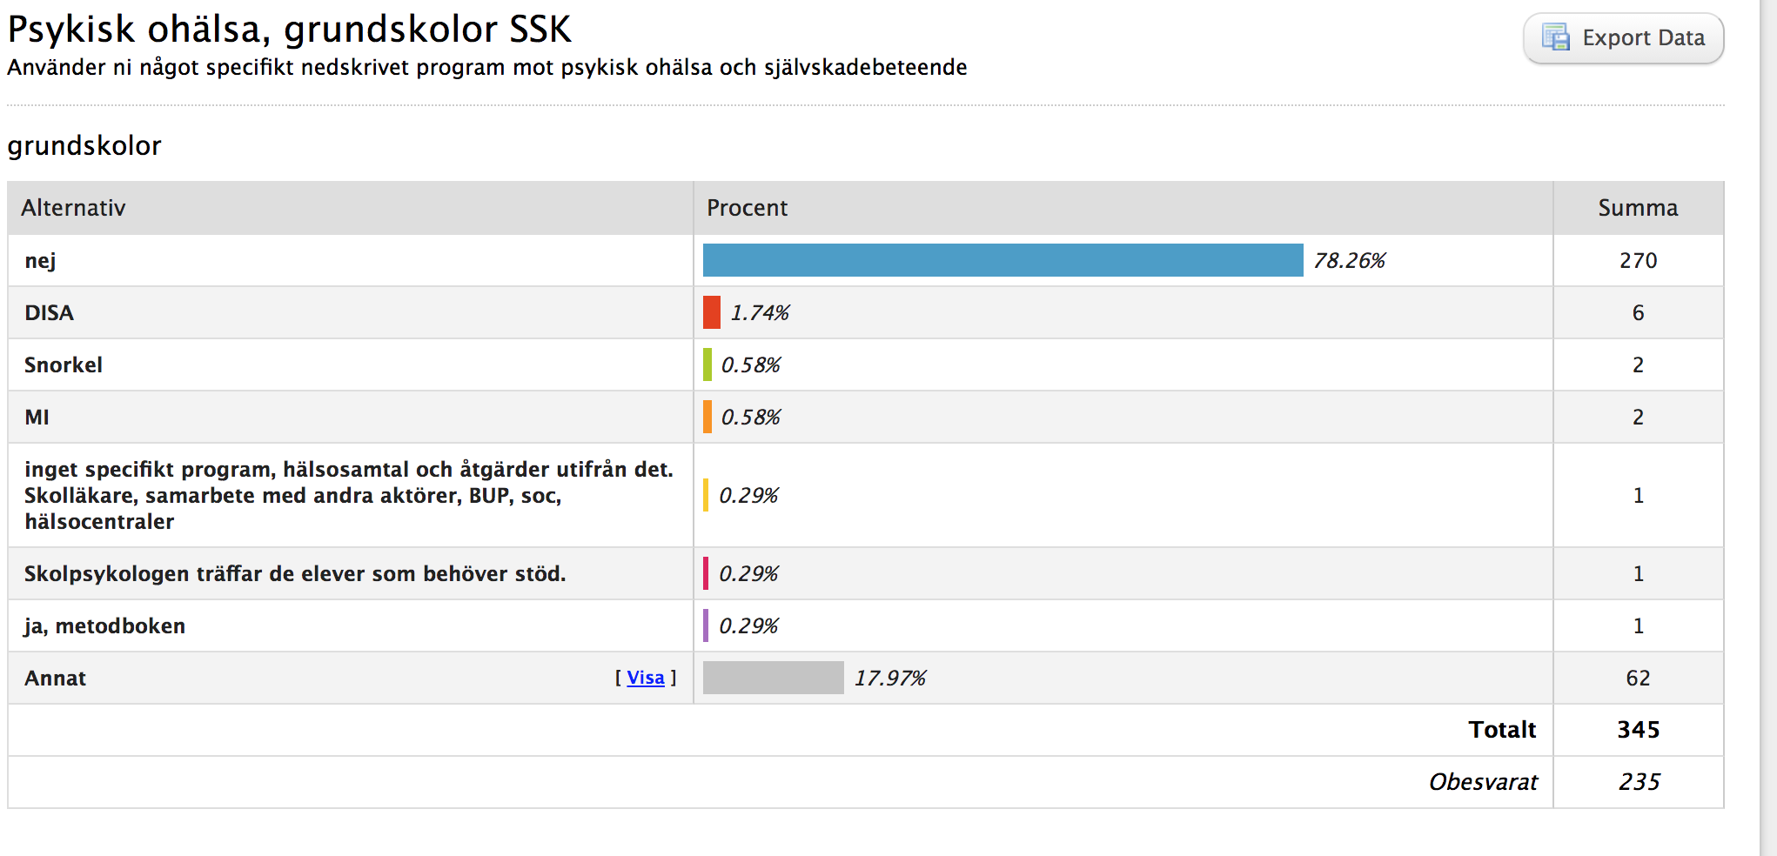
Flertalet skolor saknar förebyggande program visar enkät
Skolläkarföreningens enkät omfattande
200 000 elever i c:a 400 skolor
Läkartidningen 36/2015

Slide 19
Några länkar
Vill du bidra till kraftsamlingen – mejla
ordforande @skollakarforeningen.se
Fysisk activitet 2018 Physical Activity Guidelines Advisory Committee.
Föräldraguiden Medietid
https://detsynsinte.se/

Slide 20
Extra bilder

Slide 21

Teamwork av verksamma läkare, forskare och företrädare för specialitetsföreningar
Arbetsgrupp
Doc Josef Milerad (ordf. i arbetsgruppen)
Prof Bo Runeson (vice ordf. SLS representant i arbetsgruppen)
Dr Margaretha Leissner
Med dr Maria Unenge Hallerbäck
Dr Ylva Norlander
Prof Elisabeth Fernell
Dr Helka Widengren
Doc Lars Cernerud
Prof Laura Korhonen
Referensgrupp
Doc.Eva Andersson
Med dr. Sissela Bergman Nutley
Prof. Anna Sarkadi
Med dr Charlotte Nylander
Prof. Magnus Karlsson
Prof. Hugo Lagercrantz
Ordf. Per Brolin
Prof. Danuta Wasserman
Doc. Gergö Hadlaczky
Ordf. Sara Lundqvist
Prof. Christopher Gillberg
Ordf. Lise-Lotte Risö Bergerlind

Slide 22
Hur man lyckas med förebyggande och hälsofrämjande insatser
Svårt för enskilda skolor att ha överblick över vad som är effektivt. Ta hjälp från kunskapsorganisationer som Elevhälsoportalen eller Folkhälsomyndigheten
Hälsoinsatser måste vila på beprövad kunskap dvs visat sig vara effektiva i kontrollerade studier.
Det finns gott om exempel på förebyggande program som verkar bra i teorin men är verkningslösa eller skadliga i praktiken.

Slide 23
Andelen elever i årskurs 9 och gymnasiets år 2 som använt nätdroger någon gång. 2012–2018. 5319 / 4878 svar
18
Procent

